Slide 1
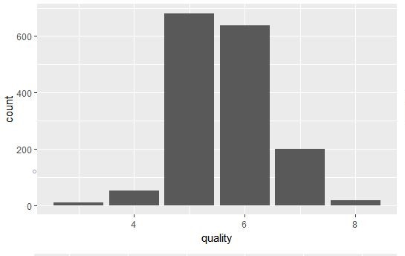
예제 1 : 퀄리티 수치별 개수
wine quality 데이터 활용
JSON 형태
{
x_title : "quality",
y_title : "count",
array : [
{quality : 3, count : 4},
{quality : 3, count : 4},
...
{quality : 3, count : 4}
]
}

Slide 2
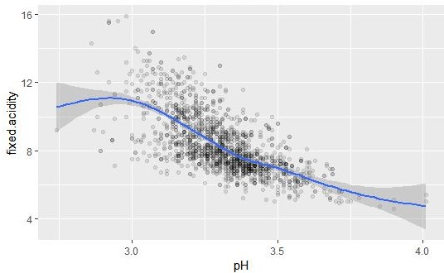
예제 2 : pH와 Fixed acidity의 상관관계
시간이 남으면 할 예정
JSON
{
x_title : "quality",
y_title : "count",
array : [
{quality : 3, count : 4},
{quality : 3, count : 4},
...
{quality : 3, count : 4}
]
}

